Slide 1
Οστά - Κεφαλή

Slide 2
Τα οστά
Ο οστίτης ιστός είναι ένας εξειδικευμένος τύπος συνδετικού ιστού και παρόλο που είναι αρκετά σκληρός όσον αφορά την δομή του και την αντοχή του, το βάρος του είναι μικρό.
Τα οστά δεν είναι νεκρή ύλη, αλλά ένας ζωντανός ιστός που συνεχώς αναδομείται για να συνεισφέρει στον οργανισμό ασβέστιο και να διατηρεί την δομή του
Ο οστίτης ιστός είναι σκληρότερος και περισσότερο άκαμπτος σε σχέση με με άλλους ιστούς του σώματος γιατί, περιέχει ανόργανα άλατα (κυρίως ασβέστιο).

Slide 3
Τύποι οστίτη ιστού
Υπάρχουν δύο κύριοι τύποι οστίτη ιστού, ο συμπαγής και ο σπογγώδης.
Ο συμπαγής οστίτης ιστός επενδύει την εξωτερική επιφάνεια των οστών και είναι πολύ σκληρός και πυκνός σε σύσταση. Μακροσκοπικά εμφανίζεται ως απόλυτα στερεός, αλλά μικροσκοπικά αποτελείται από αρκετές λειτουργικές δομές που εξυπηρετούν τις λειτουργίες των οστών που ονομάζονται οστέωνες ή Αβέρσειο σύστημα. Οι οστέωνες είναι δομές που αποτελούνται από ομόκεντρα στρώματα που ονομάζονται ελάσματα και στο κέντρο τους υπάρχει το κεντρικό ή Αβέρσειο κανάλι, από όπου παιρνούν τα αγγεία, λεμφαγγεία και νεύρα.
Ο σπογγώδης οστίτης ιστός έχει συγκεκριμένη μορφή αποτελούμενη από οστικές δοκίδες σε περίπλοκη διάταξη η κάθε μία ώστε να αντέχει το οστό σε μεγάλες καταπονήσεις. Στον ιστό αυτόν γίνεται η αιμοποίηση μέσω του ερυθρού μυελού των οστών.

Slide 4
Τύποι κυττάρων οστίτη ιστού
Οστεογεννητικά κύτταρα: βρίσκονται στο έσω στρώμα του περιόστεου και έχουν μεγάλη ικανότητα ώστε να μετατρέπονται σε οστεοβλάστες
Οστεοβλάστες: είναι κύτταρα με δυνατότητα σύνθεσης αλλά και «διάθεσης» οστού όταν ο οργανισμός χρειάζεται ασβέστιο και φώσφορο
Οστεοκύτταρα: αποτελούν τον κύριο τύπο οστικών κυττάρων. Προέρχονται από τους οστεοβλάστες και μαζί με τους οστεοκλάστες αποτελούν τον κύριο ομοιοστατικό μηχανισμό για την απεέυθέρωση ασβεστίου και την χρήση του από τον οργανισμό του ανθρώπου.
Οστεοκλάστες: μεγάλα πολυπύρηνα κύτταρα που διασπούν το οστό και ευθύνονται για την απορρόφηση του

Slide 5
Ο ανθρώπινος σκελετός
Αποτελείται από 206 οστά και προσφέρει το υποστηρικτικό πλαίσιο για το σώμα
Το κρανίο, η σπονδυλική στήλη και ο θωρακικός κλωβός προστατεύουν τα ζωτικά όργανα
Η πύελος στηρίζει τα όργανα της κοιλιακής χώρας
Τα οστά και οι αρθρώσεις των άνω και κάτω άκρων καθιστούν δυνατή την κίνηση του σώματος

Slide 6
Κατηγοριοποίηση του σκελετού
Ο ανθρώπινος σκελετός κατηγοριοποιείται σε δύο κύριες ομάδες:
Τον αξονικό σκελετό (80 οστά): σχηματίζεται από την κεφαλή, την σπονδυλική στήλη και το θώρακα
Τον προσαρτημένο σκελετό (126 οστά): απαρτίζεται από τα οστά των άκρων , της ωμικής και πυελικής ζώνης

Slide 7
Ο σκελετός του ανθρώπινου σώματος είναι προσαρμοσμένος για να προφυλάσσει διάφορα όργανα και ιστούς, επίσης υποστηρίζει την κίνηση του.
Το σκελετικό σύστημα αποτελείται από οστά, αρθρώσεις, χόνδρους και συνδέσμους. Οι αρθρώσεις που σχηματίζουν τα οστά, δίνουν στο σώμα την ευελιξία και του επιτρέπουν να κινείται.

Slide 8
Λειτουργίες του σκελετικού συστήματος
Υποστήριξη: υποστηρίζει διάφορα όργανα και ιστούς στις ανατομικές τους θέσεις
Προστασία: προστατεύει αρκετούς ιστούς και όργανα, πχ ο θωρακικός κλωβός προστατεύει τους πνεύμονες και την καρδιά
Κίνηση: μαζί με τους σκελετικούς μύες που βρίσκονται προσκολλημένοι πάνω στα οστά επιτρέπουν στο σώμα να κινηθεί. Οι μύες χρησιμοποιούν τα οστά πάνω στα οποία βρίσκονται σαν μοχλούς για να επιτελέσουν διάφορες κινήσεις
Αποθήκευση: ο σκελετός αποτελεί τη μεγαλύτερη αποθήκη ασβεστίου και φωσφόρου. Επίσης, αποθηκεύεται λίπος στις εσωτερικές κοιλότητες των οστών
Αιμοποίηση: διάφορα οστά επιτελούν την ύψιστης σημασίας για το ανθρώπινο σώμα αιμοποίηση, δηλαδή, παραγωγή των συστατικών του αίματος

Slide 9
Τα οστά
Το οστό είναι ζωντανός ιστός που περιέχει άλατα ασβεστίου και φωσφόρου και το καθιστούν σκληρό, άκαμπτο και ανθεκτικό
Αυξάνονται όσο αυξάνεται η εναπόθεση ασβεστίου στο εξωτερικό τους
Έχουν την ικανότητα να αναπλάθονται μετά από τραυματισμό
Η ηλικία (οστεοπόρωση) και κάποιες ασθένειες (πχ καρκίνος, λοιμώξεις κτλ) μπορούν να τα διαταράξουν, να τα εξασθενήσουν καθιστώντας τα ευάλωτα σε τραυματισμούς και κατάγματα

Slide 10
Τύποι οστών
Επιμήκη ή μακρά οστά: ο επιμήκης άξονας τους είναι μεγαλύτερος από το πλάτος τους. Τυπικά οστά αυτού του τύπου είναι το βραχιόνιο, η ωλένη, κερκίδα, μηριαίο, η κνήμη και η περόνη. Λειτουργούν ως μοχλοί υπο την σύσπαση των μυών.
Πλατιά οστά: είναι λεπτά και επίπεδα. Ορισμένες φορές σχηματίζουν μικρή καμπυλότητα. Οστά αυτού του τύπου είναι οι πλευρές, το στέρνο κα τα οστά του κρανίου
Βραχέα οστά: έχουν περίπου ίσο μήκος, πλάτος και πάχος. Οστά αυτού του τύπου μπορούν να βρεθούν στον καρπό και στον ταρσό
Σησαμοειδή οστά: είναι μικρά οστά και συνήθως παρεμβάλονται μέσα σε τένοντες. Η επιγονατίδα είναι ένα τυπικό οστό αυτού του τύπου που παρεμβάλεται μεταξύ των ινών του τένοντα του τετρακέφαλου μυός
Ανώμαλα οστά: χαρακτηρίζονται εκείνα τα οστά που δεν ανήκουν σε καμία από τις άλλες κατηγορίες. Οι σπόνδυλοι και το ανώνυμο οστό ανήκουν σε αυτή την κατηγορία

Slide 11
ΑΔΡΗ ΑΝΑΤΟΜΙΑ ΕΠΙΜΗΚΟΥΣ ΟΣΤΟΥ
Διάφυση: είναι το σώμα του οστού, το οποίο έχει κυλινδρικό σχήμα. Στο κέντρο αυτού του κυλίνδρου βρίσκεται ο μυελικός σωλήνας που περιέχει τον μυελό. Τα τοιχώματα της διάφυσης αποτελούνται από συμπαγή οστίτη ιστό
Επίφυση: υπάρχουν δύο επιφήσεις (μια σε κάθε άκρο του οστού). Οι επιφύσεις συναντώνται κεντρικότερα του οστού με την διάφυση. Μέσα στις επιφύσεις υπάρχει ο σπογγώδης οστίτης ιστός, ο οποίος περιέχει τον ερυθρό ή ενεργό μυελό των οστών που παράγει τα συστατικά του αίματος (ερυθρά αιμοσφαίρια, λευκά αιμοσφαίρια και αιμοπετάλια).
Μετάφυση: μέχρι να ολοκληρωθεί η ανάπτυξη του οστίτη ιστού και τα οστά να πάρουν το τελικό τους μέγεθος (μεταξύ 18-21 ετών), μεταξύ της επίφυσης και της διάφυσης, υπάρχει μετάφυση.
Επιφυσιακή πλάκα (γραμμή επίφυσης): είναι μια παχιά χόνδρινη πλάκα που βρίσκεται στην μετάφυση, η οποία περιέχει το σκελετό σύνθεσης του οστού και χρησιμεύει στην επιμήκυνση του οστού.
Μευλική κοιλότητα: βρίσκεται μέσα στο κυλινδρικό σώμα (διάφυση) του οστού και αποτελείται από τον κίτρινο και ωχρό μυελό.
Ενδόστεο: αποτελεί την ένδυση της εσωτερικής επιφάνειας της διάφυσης του επιμήκους οστού
Περιόστεο: αποτελεί την επένδυση της εξωτερικής επιφάνειας του επιμήκους οστού και είναι πλούσια σε αγγείωση και νεύρωση

Slide 12
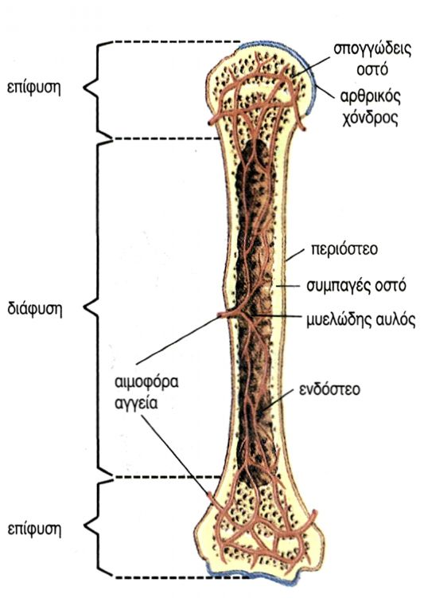
Το ανθρώπινο οστό

Slide 13
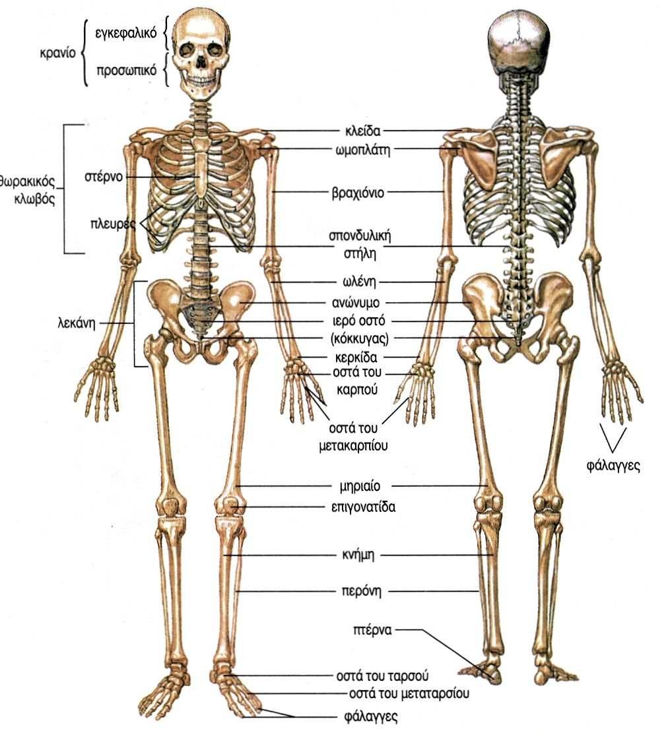
Ο ανθρώπινος σκελετός

Slide 14
Το κρανίο
Προστατεύει τον εγκέφαλο και το άνω τμήμα της Σ.Σ
Στηρίζει τους οφθαλμούς και τις άλλες δομές του προσώπου
Αποτελείται από πολλά οστά που συνδέονται μεταξύ τους με τις ραφές, στα οποία υπάρχουν θάλαμοι αέρα (κόλποι) για να καθιστούν το κρανίο ελαφρύτερο
Τα οστά που καλύπτουν τον εγκέφαλο σχηματίζουν τον θόλο του κρανίου
Πολλά άλλα οστά σχηματίζουν ή αποτελούν τους οφθαλμικούς κόγχους, τη μύτη, τα ζυγωματικά και την κάτω γνάθο

Slide 15
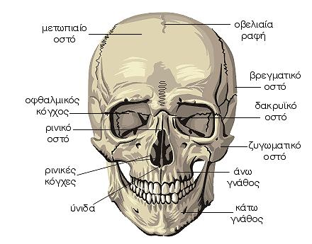
Το κρανίο

Slide 16
Το κρανίο
Το κρανίο είναι ένας οστέινος σχηματισμός που αποτελεί το σκελετό της κεφαλής. Υποστηρίζει τις δομές του προσώπου και προστατεύει την κεφαλή και τα περιεχόμενά της από τραυματισμό. Είναι τοποθετημένο στο ανώτερο μέρος της σπονδυλικής στήλης, στηριζόμενο στον 1^{ο} αυχενικό σπόνδυλο που ονομάζεται άτλαντας. Είναι το πιο πολύπλοκο οστέινο μόρφωμα γιατί:
Περικλείει τον εγκέφαλο, του οποίου το σχήμα είναι ακανόνιστο.
Φιλοξενεί τα αισθητήρια όργανα της ακοής, της όσφρησης, της γεύσης και της όρασης.
Περιβάλλει τα στόμια του αναπνευστικού και του πεπτικού συστήματος.

Slide 17
κρανίο
Διακρίνεται στο:
εγκεφαλικό κρανίο ή κρανιακή κάψα (8 οστά) και στο
προσωπικό ή σπλαχνικό κρανίο (14 οστά).
Το πρώτο ονομάζεται έτσι γιατί μέσα του βρίσκεται ο εγκέφαλος και το δεύτερο επειδή σχηματίζει το πρόσωπο και σ' αυτό βρίσκονται σπλάχνα, δηλαδή όργανα.

Slide 18
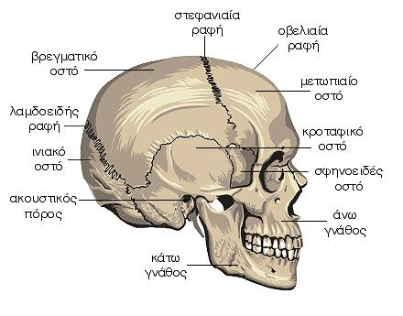
Ανατομία κρανίου

Slide 19
Οστά κρανίου
Τα οστά από τα οποία αποτελείται το κρανίο είναι:
Οστά εγκεφαλικού κρανίου(8): το μετωπιαίο οστό, τα βρεγματικά, τα κροταφικά, το ινιακό οστό, το σφηνοειδές οστό και το ηθμοειδές οστό.
Οστά προσωπικού κρανίου(14): τα ζυγωματικά, τα ρινικά, τα δακρυικά, τα οστά των ρινικών κογχών, η ύνιδα, οι άνω γνάθοι, τα υπερώια οστά και η κάτω γνάθος.

Slide 20
ΜΕΤΩΠΙΑΙΟ ΟΣΤΟ
Το μετωπιαίο οστό βρίσκεται στη πρόσθια επιφάνεια του κρανίου, σχηματίζοντας το μέτωπο.
ΒΡΕΓΜΑΤΙΚΟ ΟΣΤΟ
Τα δύο βρεγματικά οστά βρίσκονται στην άνω και την πλάγια επιφάνεια του κρανίου.
ΙΝΙΑΚΟ ΟΣΤΟ
Το ινιακό οστό βρίσκεται στην οπίσθια επιφάνεια του κρανίου.

Slide 21
ΚΡΟΤΑΦΙΚΟ ΟΣΤΟ
Τα δύο κροταφικά οστά βρίσκονται στην πλάγια επιφάνεια του κρανίου. Στο κροταφικό οστό βρίσκεται ο έξω ακουστικός πόρος από όπου ακούμε.
ΣΦΗΝΟΕΙΔΕΣ ΟΣΤΟ
Το σφηνοειδές οστό βρίσκεται στη βάση του εγκεφαλικού κρανίου.
ΗΘΜΟΕΙΔΕΣ ΟΣΤΟ
Το ηθμοειδές οστό είναι ένα μικρό οστό που βρίσκεται στην οροφή της κοιλότητα της μύτης.

Slide 22
Τα μέρη όπου συνδέονται τα οστά μεταξύ τους λέγονται ραφές. Το μετωπιαίο ενώνεται με το βρεγματικό με τη στεφανιαία ραφή, τα δύο βρεγματικά μεταξύ τους με την οβελιαία ραφή, επίσης η λεπιδοειδής ραφή συνδέει το βρεγματικό με το κροταφικό οστό και τα βρεγματικά με το ινιακό με τη λαμδοειδή ραφή. Το ανώτερο τμήμα του κρανίου ονομάζεται θόλος, ενώ το κατώτερο βάση.
Στη βάση του κρανίου υπάρχουν πολλά τρήματα μέσα από τα οποία διέρχονται τα εγκεφαλικά νεύρα καθώς επίσης και διάφορα αγγεία για την αιμάτωσή του εγκεφάλου. Επίσης περιέχει μερικές κλειστές κοιλότητες που ονομάζονται κόλποι.

Slide 23
Τα οστά του κρανίου συνδέονται μεταξύ τους σε σημεία που ονομάζονται ραφές του κρανίου.
ΟΒΕΛΙΑΙΑ ΡΑΦΗ
Η οβελιαία ραφή συνδέει τα δύο βρεγματικά οστά μεταξύ τους.
ΣΤΕΦΑΝΙΑΙΑ ΡΑΦΗ
Η στεφανιαία ραφή συνδέει τα δύο βρεγματικά οστά με το μετωπιαίο οστό.
ΛΑΜΔΟΕΙΔΗΣ ΡΑΦΗ
Η λαμδοειδής ραφή συνδέει τα δύο βρεγματικά οστά με το ινιακό οστό.
ΛΕΠΙΔΟΕΙΔΗΣ ΡΑΦΗ
η λεπιδοειδής ραφή συνδέει το βρεγματικό με το κροταφικό οστό

Slide 24
Ο κύριος σκοπός των οστών του κρανίου είναι η προστασία του εγκεφάλου από κακώσεις. Τα οστά του κρανίου αποτελούνται από δύο συμπαγείς πλάκες μεταξύ των οποίων υπάρχει μια λεπτή αραιά περιοχή.
Σε ορισμένες περιοχές οι δύο πλάκες απομακρύνονται μεταξύ τους και έτσι δημιουργούνται χώροι με αέρα που λέγονται κόλποι.
Όταν κάποιο μικρόβιο αναπτυχθεί μέσα στους κόλπους προκύπτουν φλεγμονές με συνηθέστερη την ιγμορίτιδα.

Slide 25
Τα οστά του σπλαχνικού κρανίου είναι δεκατέσσερα, επτά οστά που σχηματίζουν την ρινική κάψα και επτά οστά που σχηματίζουν τις δύο γνάθους (άνω και κάτω).
Τα οστά της ρινικής κάψας είναι οι δύο ρινικές κόγχες, τα δύο ρινικά οστά, τα δύο δακρυϊκά οστά και η ύνιδα. Τα οστά των γνάθων είναι οι δύο άνω γνάθοι, τα δύο ζυγωματικά οστά, τα δύο υπερώια οστά και η κάτω γνάθος.

Slide 26
ΡΙΝΙΚΕΣ ΚΟΓΧΕΣ
Οι ρινικές κόγχες βρίσκονται στο εσωτερικό της ρινικής θαλάμης.
ΡΙΝΙΚΟ ΟΣΤΟ
Τα δύο ρινικά οστά βρίσκονται στη ράχη της μύτης και συνδέονται μεταξύ τους.
ΔΑΚΡΥΪΚΟ ΟΣΤΟ
Τα δύο δακρυϊκά οστά βρίσκονται στο εσωτερικό τοίχωμα του οφθαλμικού κόγχου.
ΥΝΙΔΑ
Η ύνιδα συμμετέχει στο σχηματισμό του ρινικού διαφράγματος.

Slide 27
ΑΝΩ ΓΝΑΘΟΣ
Τα δύο οστά της κάθε άνω γνάθου συμμετέχουν στο σχηματισμό του οφθαλμικού κόγχου, της ρινικής θαλάμης και της κοιλότητας του στόματος.
ΖΥΓΩΜΑΤΙΚΟ ΟΣΤΟ
Τα δύο ζυγωματικά οστά σχηματίζουν τα μήλα του προσώπου.
ΥΠΕΡΩΙΑ ΟΣΤΑ (δεν απεικονίζονται)
Τα υπερώια οστά βρίσκονται στη οροφή της στοματικής κοιλότητας και συμμετέχουν στο σχηματισμό της ρινικής θαλάμης και της κοιλότητας του στόματος.
ΚΑΤΩ ΓΝΑΘΟΣ
Η κάτω γνάθος είναι το μοναδικό οστό του κρανίου το οποίο εμφανίζει κινητικότητα.

Slide 28
